Slide 1
Мониторинг технического состояния сетевых устройств в образовательной организации
Выполнил: студент
4 курса ИСИТ
Тищенко К.К.
Научный руководитель:
доц. КТиИС, к.п.н Гусин К.Ф.
Консультант:
cт.преп. Горелко Д.С.

Slide 2
Цель работы
Внедрение системы комплексного мониторинга сетевого оборудования в существующую инфокоммуникационную сеть образовательной организации.

Slide 3
Вопросы, подлежащие разработке:
Проанализировать распространённые системы мониторинга инфокоммуникационных сетей и их компоненты.
Составить перечень оборудования и сервисов, развернутых в инфокоммуникационной сети кафедры ТиИС.
Развернуть систему мониторинга на выделенном оборудовании. Интегрировать систему мониторинга с имеющейся инфраструктурой инфокоммуникационной сети.

Slide 4
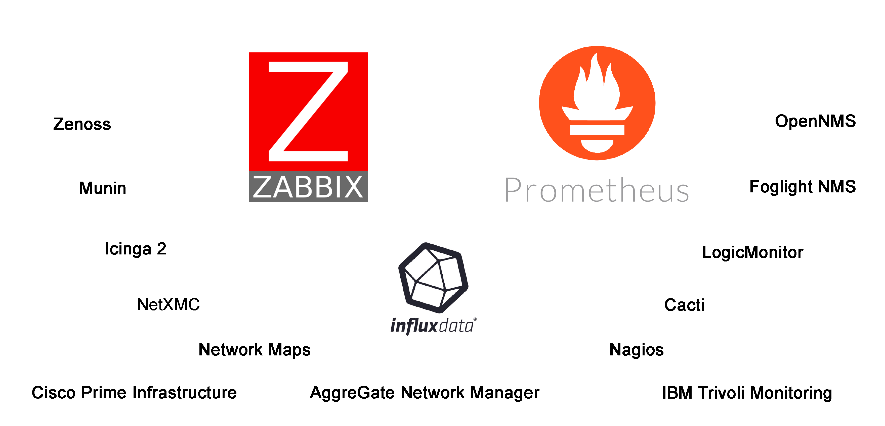
Тройка лидеров из рассмотренных вариантов.

Slide 5
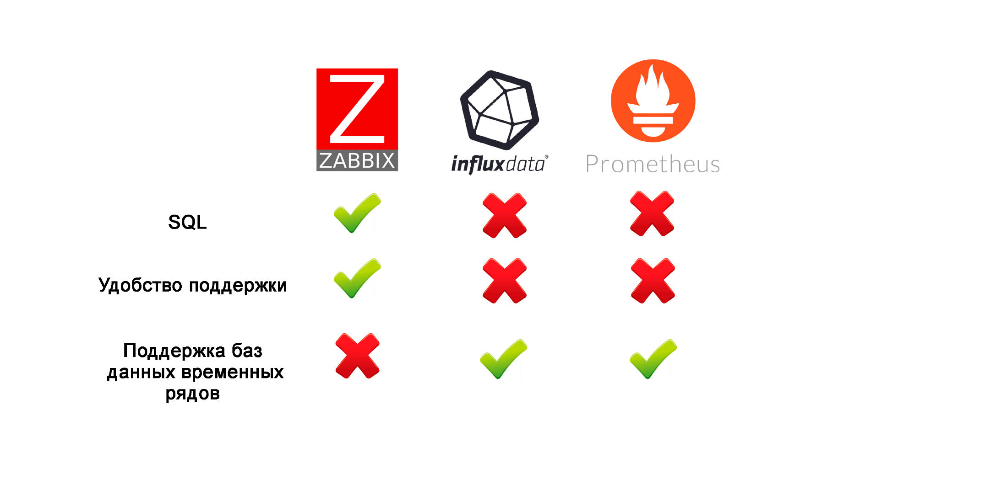
Ключевые различия

Slide 6
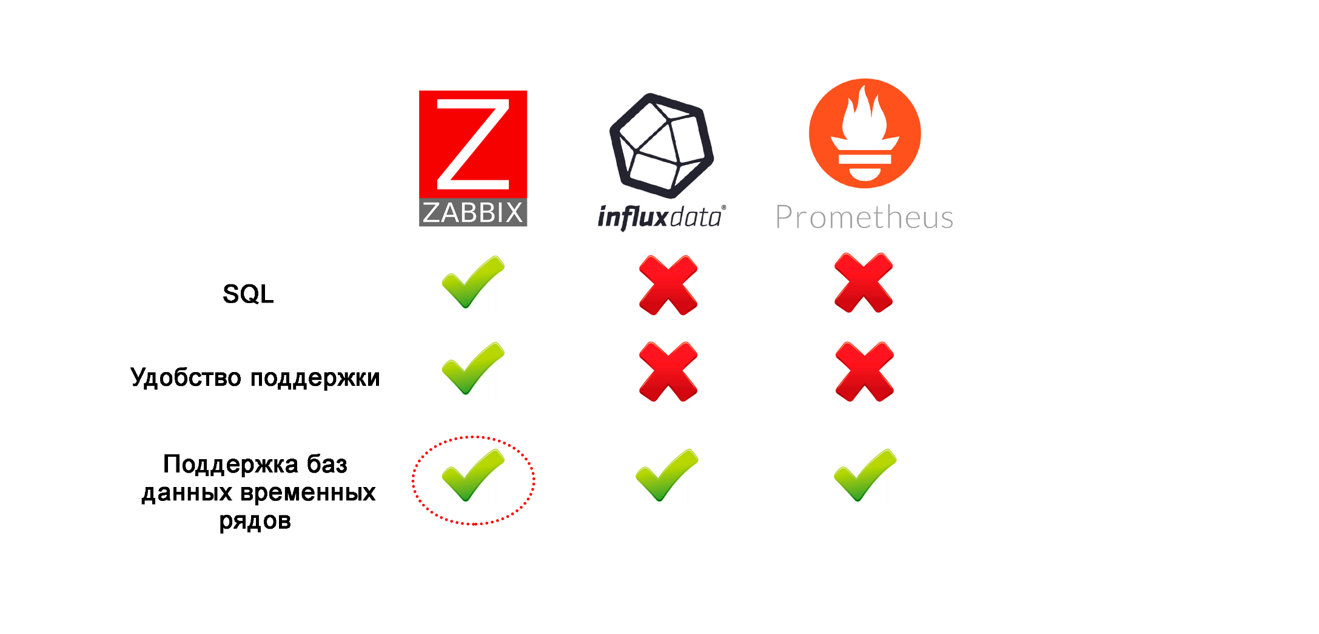
Ключевые различия

Slide 7

Итоговый выбор

Slide 8
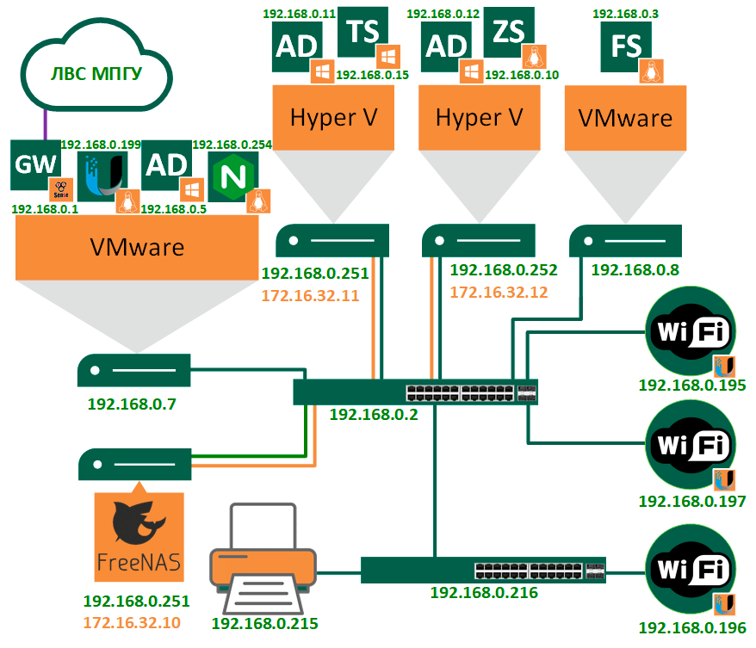
Карта сети

Slide 9
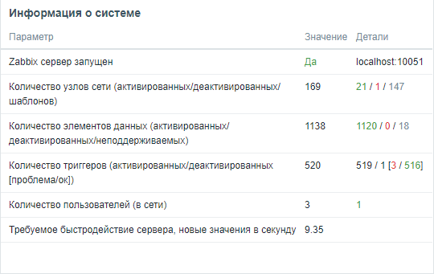
Итоговая статистика сервера

Slide 10
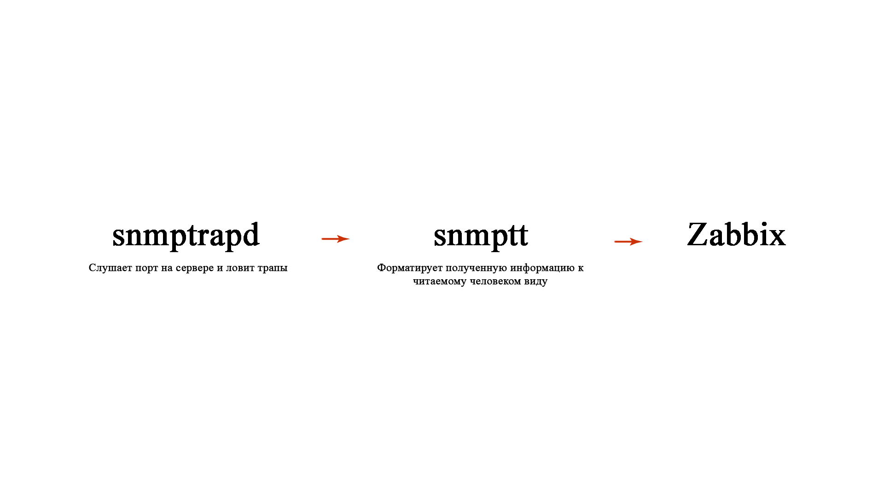
Дополнительное ПО для поимки SNMP-traps

Slide 11
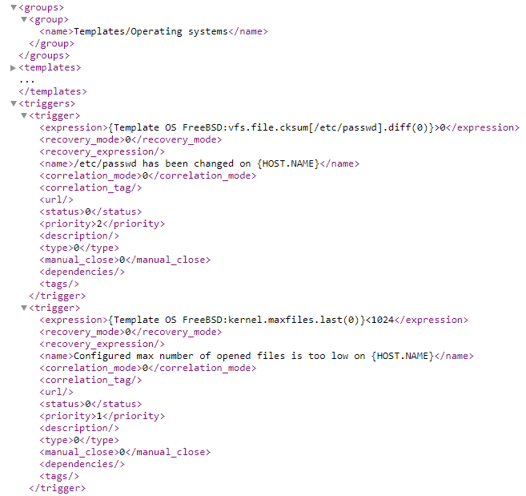
Редактирование шаблонов.

Slide 12
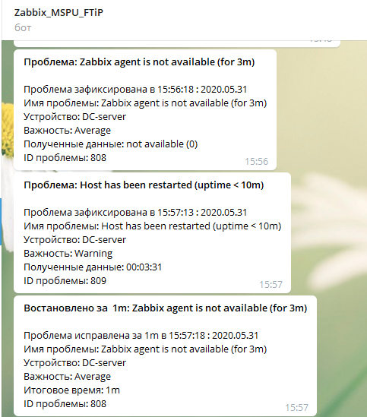
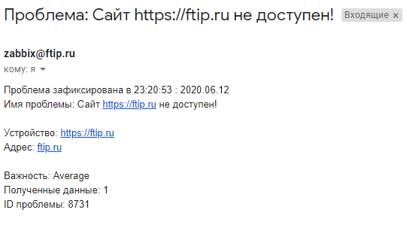
Пример работы уведомлений

Slide 13
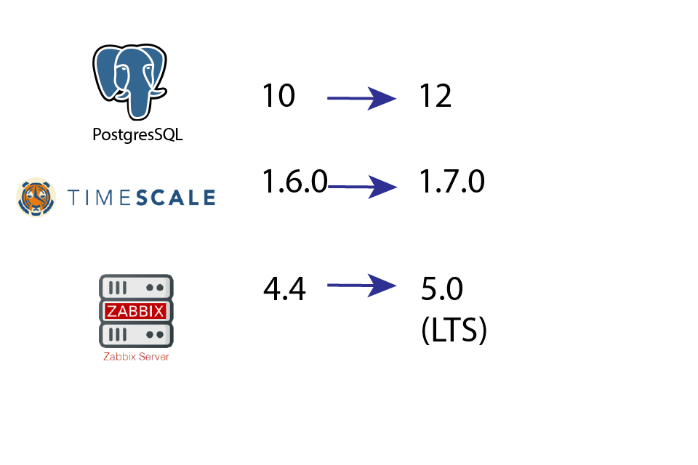
Произведено обновление Zabbix

Slide 14
Итоговая конфигурация

Slide 15
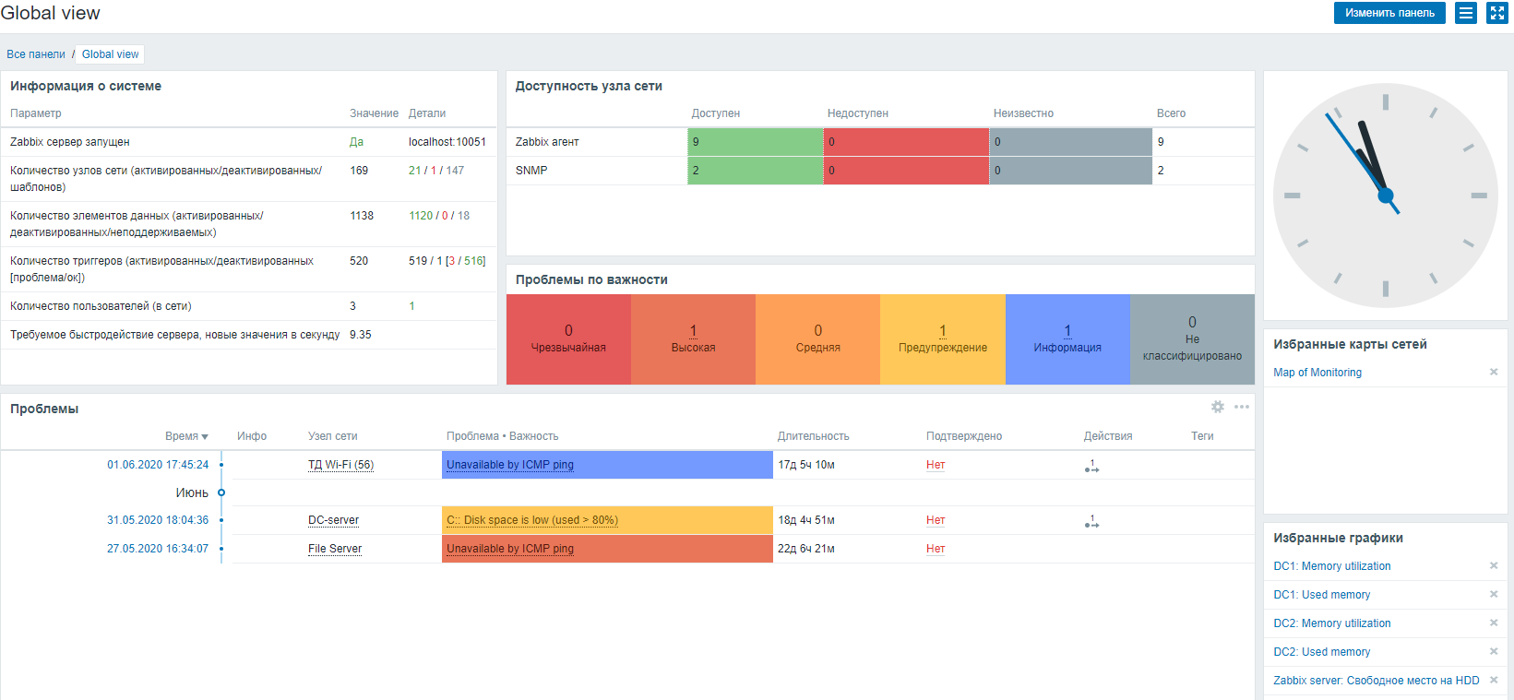
Основная панель

Slide 16
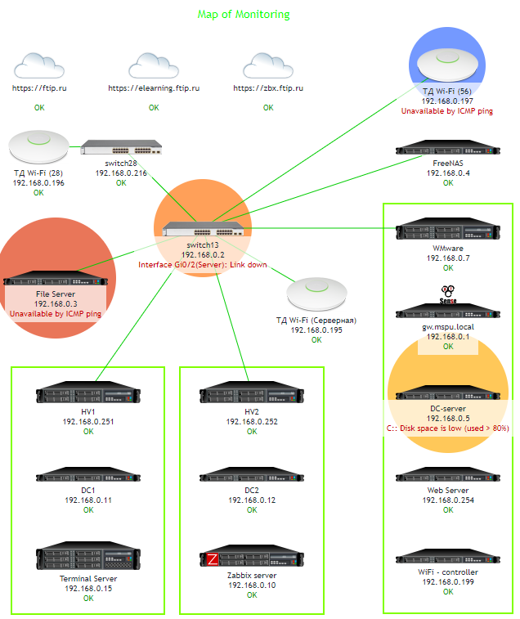
Интерактивная карта сети

Slide 17
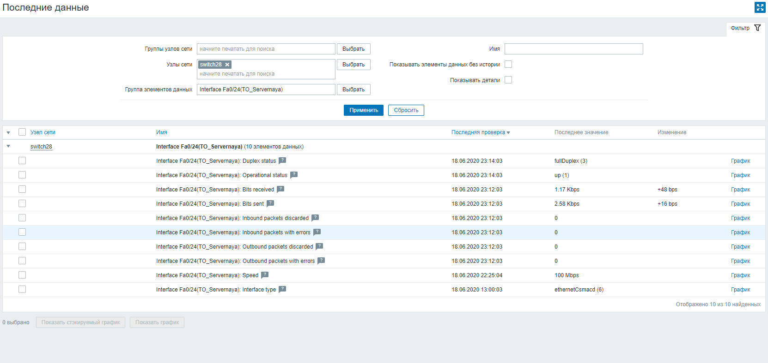
Пример собираемых данных с порта коммутатора

Slide 18
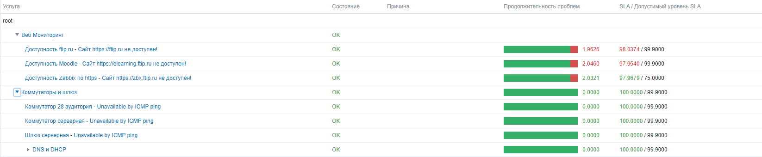
Услуги

Slide 19
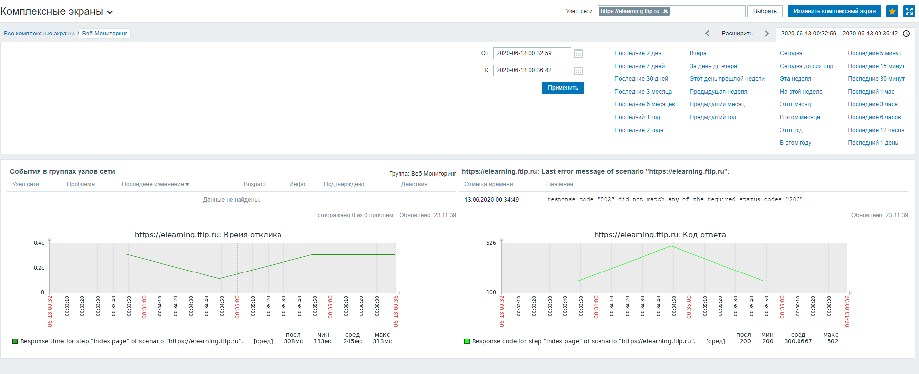
Пример ошибки на комплексном экране

Slide 20
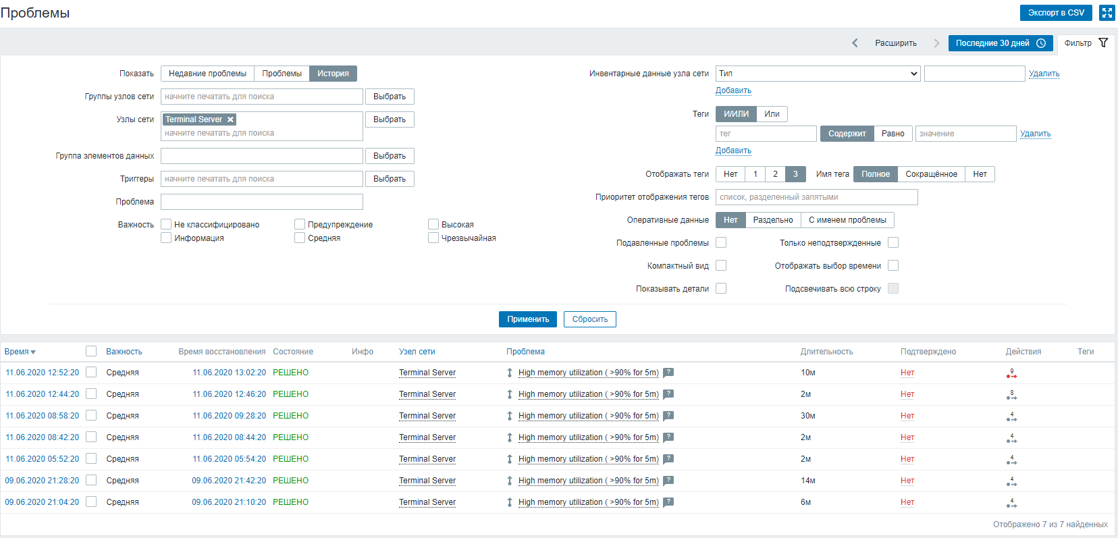
Пример проблемы на терминальном сервере

Slide 21
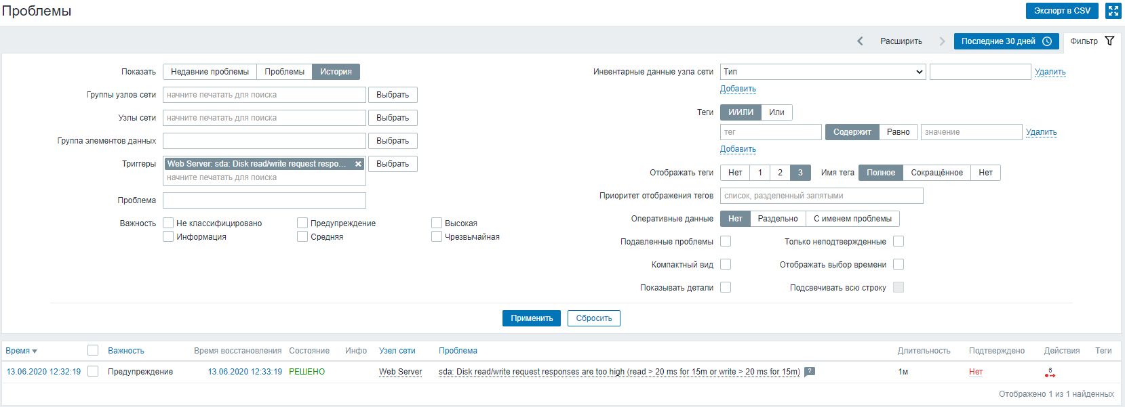
Пример ошибки на веб сервере

Slide 22
Спасибо за Ваше внимание!

Slide 23
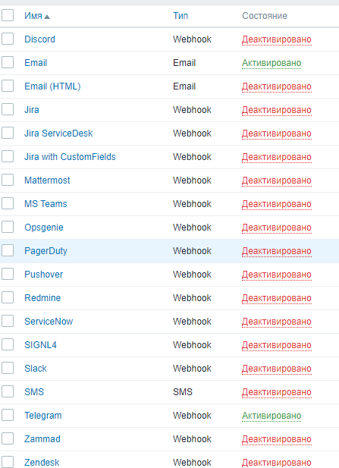
Способы доставки уведомлений

Slide 24
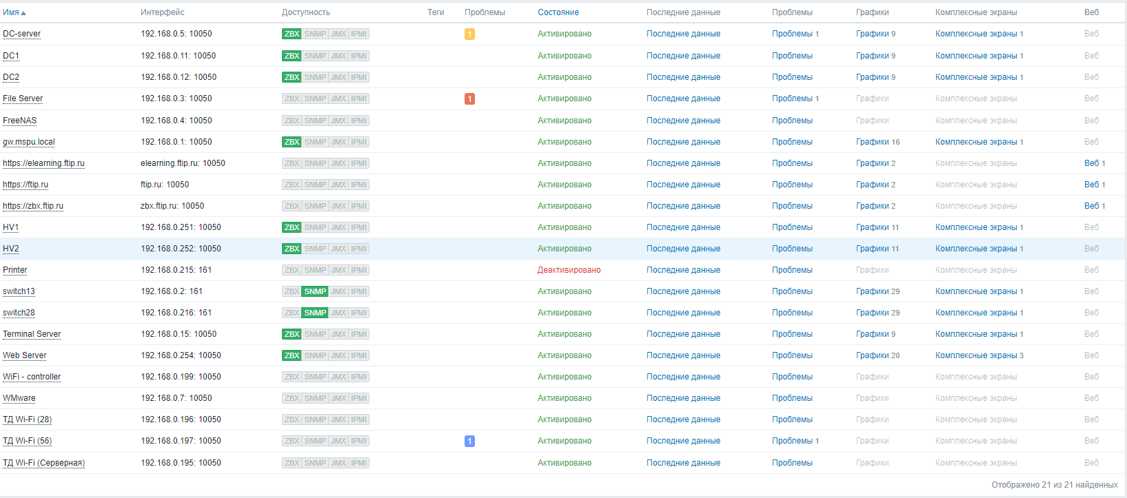
Узлы к мониторингу

